Slide 1

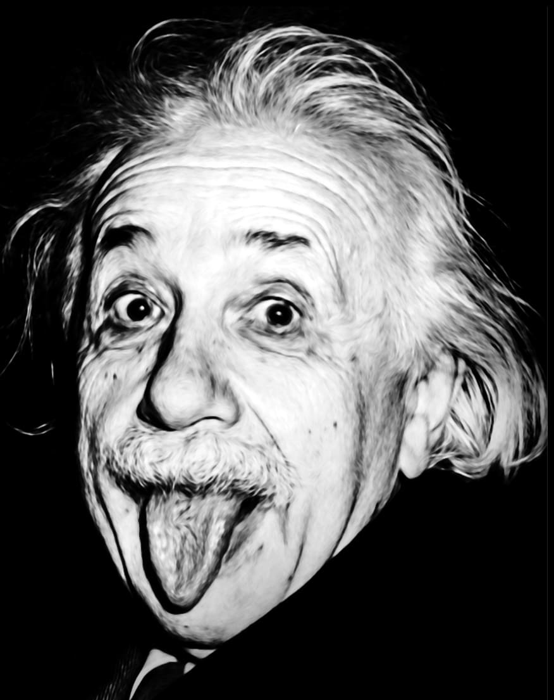
Albert Einstein
Einstein är en av värden smartast person, Han var mest känd för utväxlar Relativitetsteorierna, vilka medförde revolution i fysiken, Och gravitationsvågor år 1916 som också hjälper till hela värden, även E=mc2.
Det finns mycket mer sak som han utväxlarde och hjälper hela värden.

Slide 2
((födes och liv))
Albert Einstein födes i den 14 mars 1879, hans pappa Hermann Einstein och hans mamma Pauline Einstein födes Albert Einstein.
Einstein födes i Tyskland och gå i skolan i Tyskland som heter Tekniska högskolan och sen till många länder som Italien och Schweiz till slut USA och dog 18 april 1955.

Slide 3
((Bra sak som han görde))
E=mc2 är en av viktig sak han gjorde, i förmål E står för energie, M stär för massan och C för ljuset hastighet i kvadrat
Han fick 1921 års nobelprisfysik för sin upptäckta av lagen för den fotoelektriska effekten, royal astromical societys guldmealj år 1926, Copleymedaljien år 1925, matteccimededalji år 1921 han har också skapat atombomben som förendrades hela världen.

Slide 4
((Roiga fackta))
Och visade du att efter Einstein dog hans hjärnan blir delade in i många delar och några av den har fortfarande inte hittade. Has IQ är också 160. Jag vill vara IQ 160.

